Slide 1
Менеджер финансов
Выполнил: Нечипоренко К. А.
Преподаватель: Копытина Е. А.

Slide 2
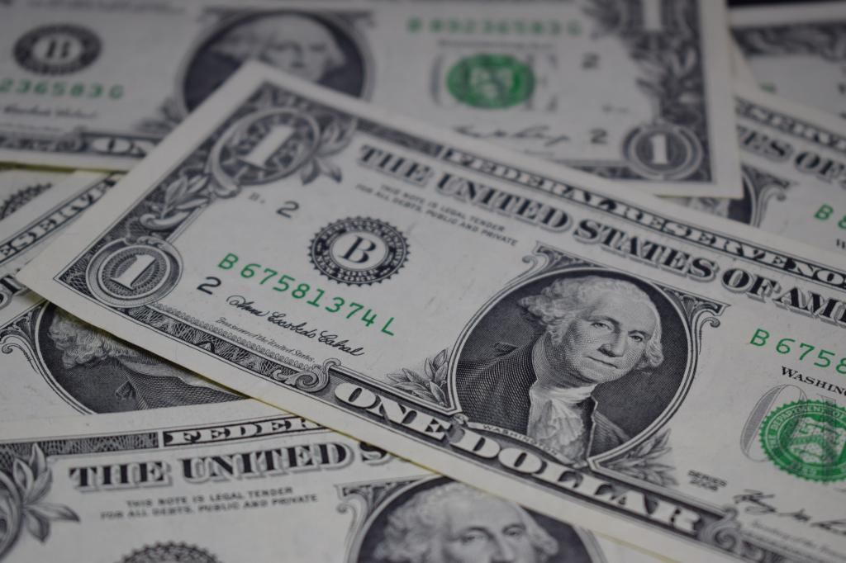
Идея проекта
Финансы окружают нас везде
Когда мы покупаем в магазине
Когда мы едем домой на автобусе
Когда хотим отдохнуть
Когда хотим сделать подарок
Объём кредитования населения в России составляет более 12%
Вывод: финансы неотъемлемая часть нашей жизни
Мой проект помогает контролировать свои расходы и сэкономить свои денежные средства

Slide 3

План работы над проектом
Написания концепта проекта
что будет содержать
как будет выглядеть
Определение необходимых для использования функций/методов и т.п.
Разработка продукта
Презентация работы

Slide 4


Использованные в проекте технологии
программное создание интерфейса;
разработка интерфейса средствами Qt Designer;
работа с диалоговыми окнами и изображениями;
работа с файлами (.txt)
работа с графиками;
использована БД (таблицы: transactions, categories)

Slide 5
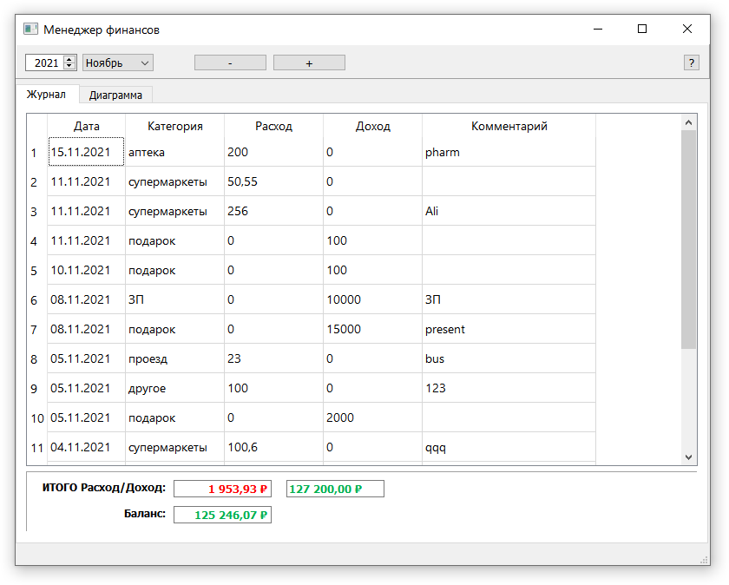
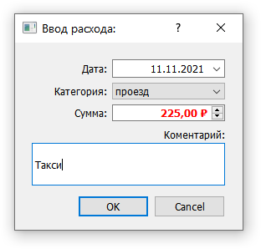
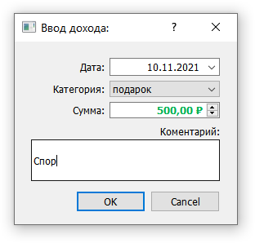
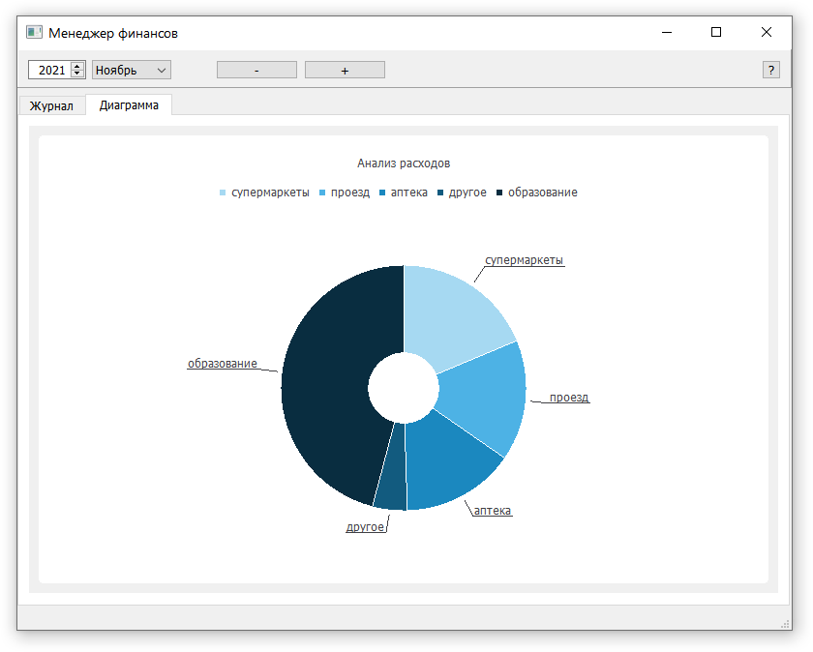
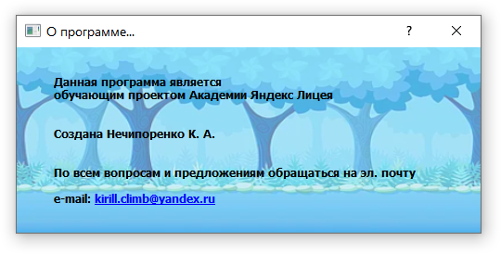
Описание реализации
Проект создан с помощью описания 3 различных классов.

Slide 6
Класс главного экрана
Сlass CtrlMoney() – отображает форму с таблицей доходов/расходов за выбранный период и общий баланс.

Slide 7
Класс добавления расходов/доходов
Class DExpense() – форма для ввода дохода и расхода;

Slide 8
Класс информации о программе
Class DAbout() – форма вывода информации о программе;

Slide 9

Заключение
Необходимо расширить таблицу categories
Добавить удаление записи из базы данных
Предоставить выбор из различных диаграмм и графиков

